Slide 1

Escape Town
by Squadron Games

Slide 2
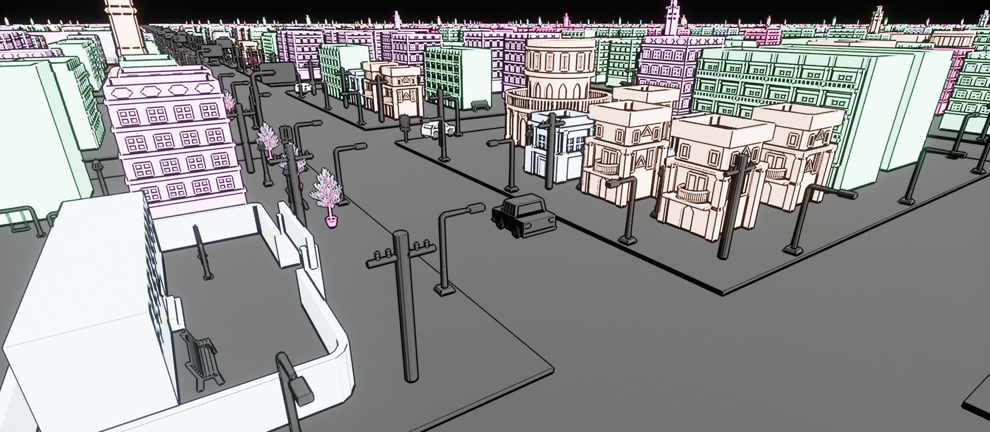

Gra w skrócie
W grze można zostać losowo uciekinierem lub dyktatorem:
W przypadku osoby uciekającej gra polega na dostaniu się do helikoptera za miastem, który umożliwi ucieczkę. Miasto jest kontrolowane przez dyktatora chcącego utrzymać ten sam poziom populacji poprzez więzienie w nim mieszkańców, lecz nieliczna grupa postanowiła uciec…
W przypadku zostania dyktatorem ma się za zadanie utrudnianie uciekinierom wydostanie się z miasta poprzez używanie różnych pułapek. Gra będzie również utrudniana przez strefę zagrożenia przemieszczającą się w kierunku wyjścia.
Mapa jest podzielona na chunki i jest generowana losowo.

Slide 3
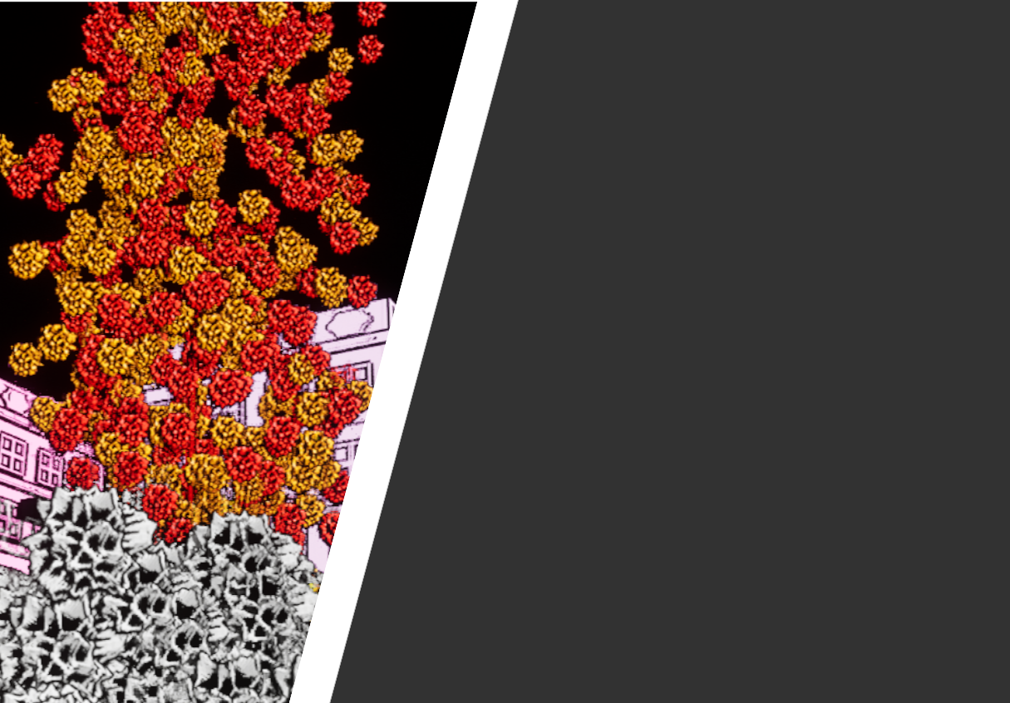
Mechaniki
*uderzająca rakieta w podłoże
Super ataki dyktatora:
przyspieszenie strefy
rakiety
strzelanie ze ścian
Mechanika uciekających:
zbieranie części helikoptera

Slide 4
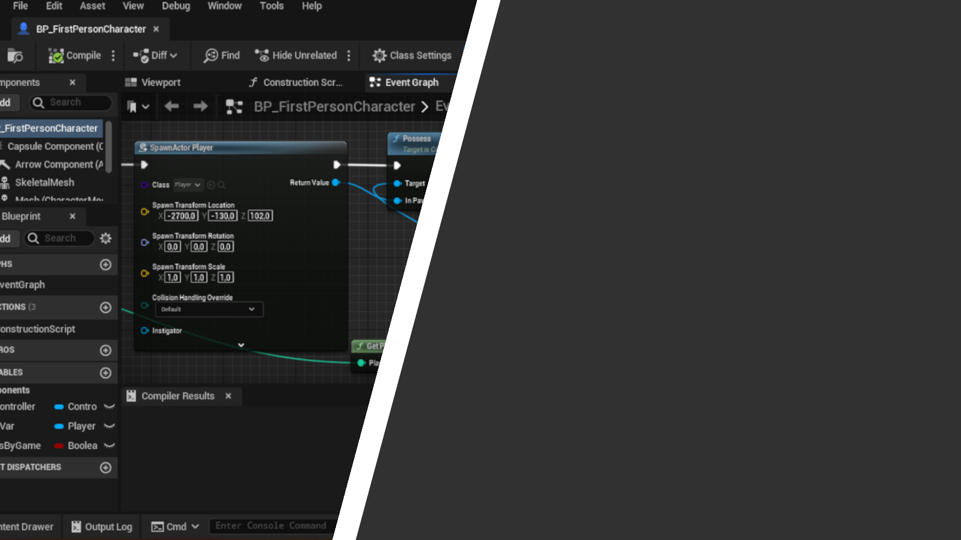



Użyte programy
Unreal Engine Blender Gimp

Slide 5
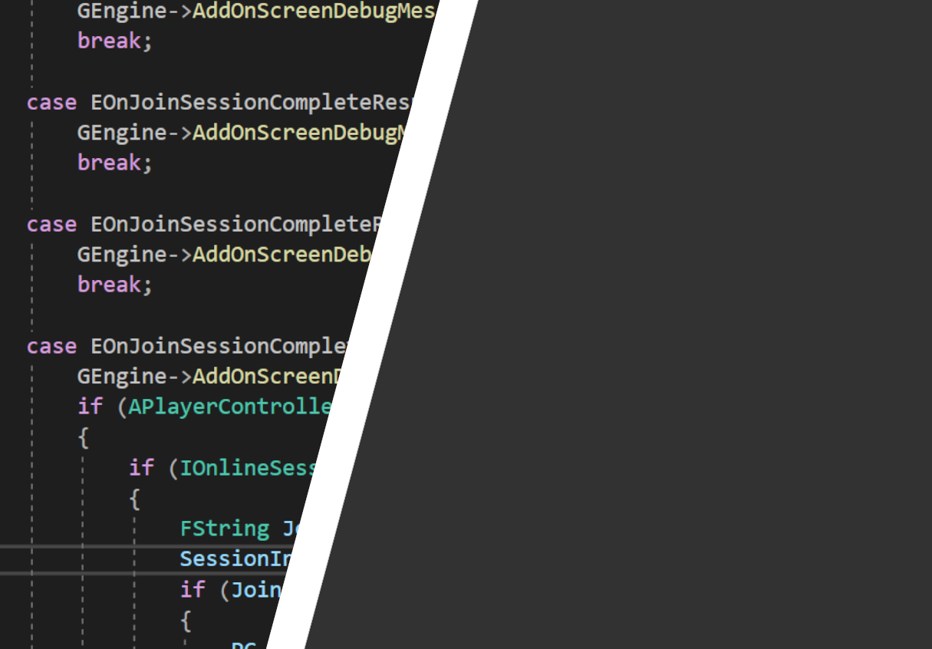

Użyty język programowania
C++

Slide 6
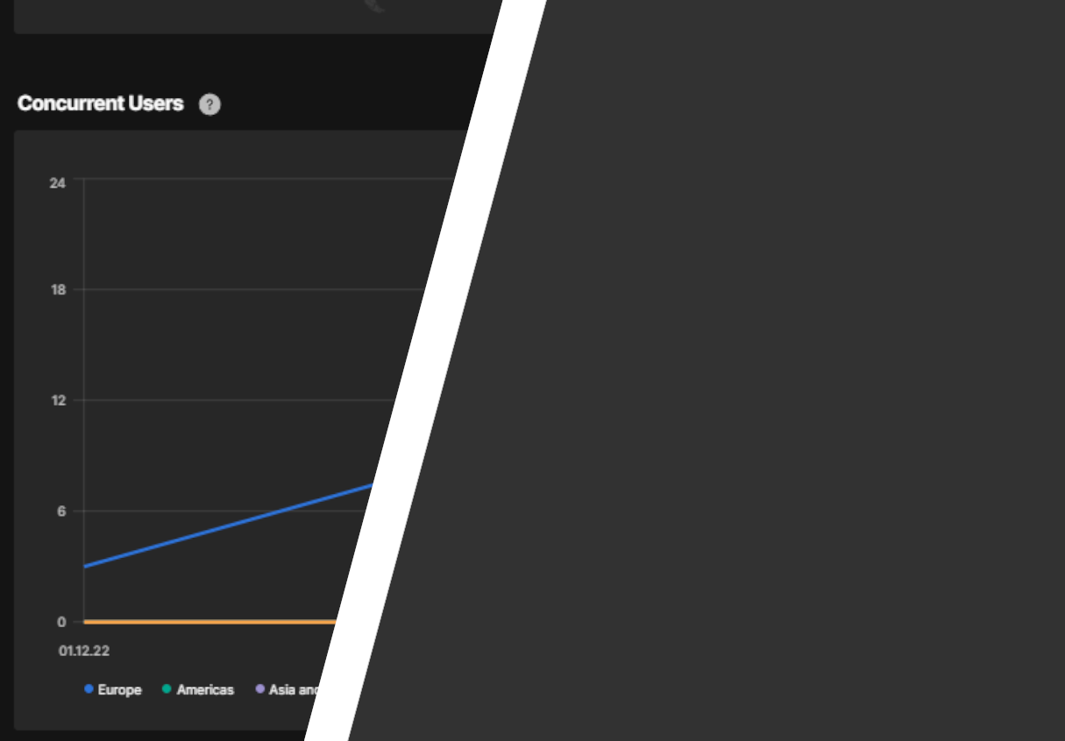

Moduł online
Korzystamy z Epic Games Services.
Jest również możliwość rozmowy przez voice chat.

Slide 7
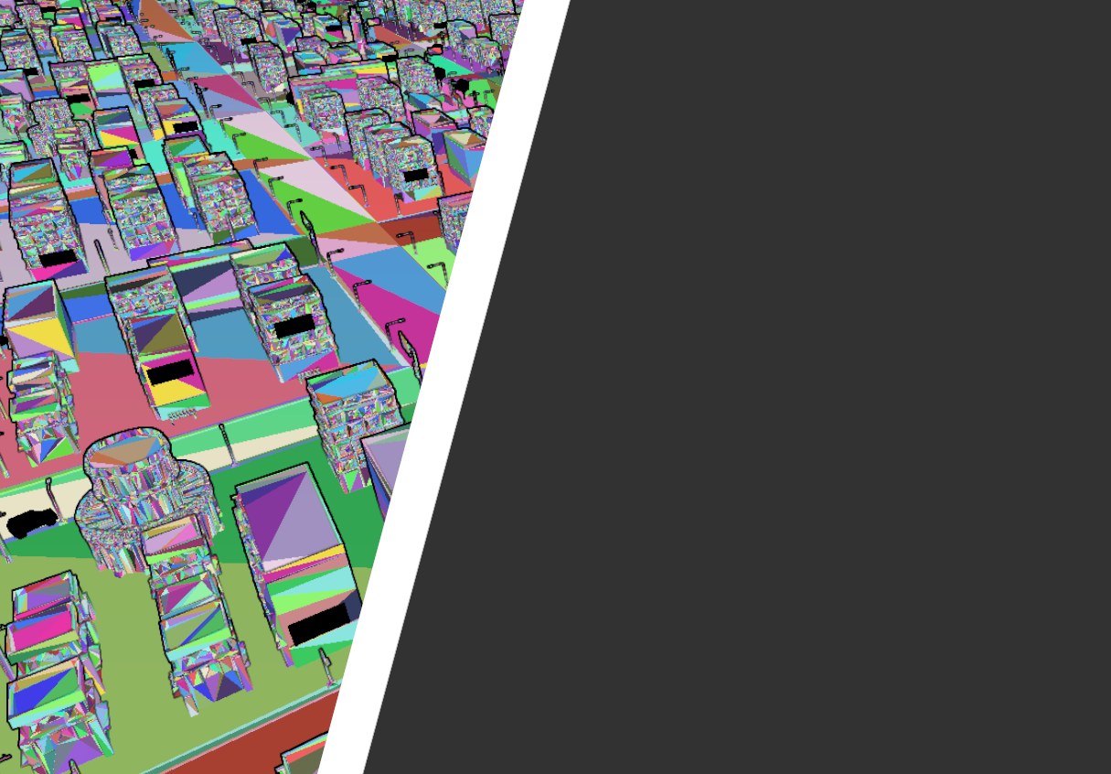
Sposoby optymalizacji
Aby stworzyć wystarczająco dużą mapę i nie obciążyć sprzętu użytkownika zastosowaliśmy technologię NANITE.
Dzięki temu można cieszyć się płynniejszą rozgrywką.

Slide 8
Dziękujemy za uwagę!
Mateusz Bernacki, Maciej Kopyciński, Miłosz Bugiel

